Slide 1
OBĚHOVÁ SOUSTAVA SRDCE
OPAKOVÁNÍ UČIVA

Slide 2
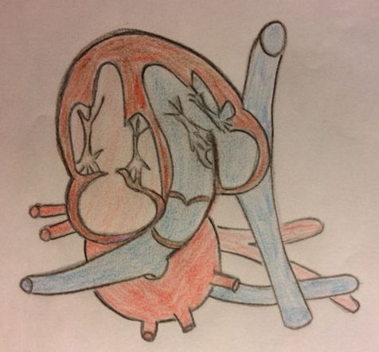
Popiš srdce
1
7
8
10
6
9
2
11
4
5
12
3

Slide 3
Co víš o srdci?
Srdce má čtyři dutiny.
Srdce je největší orgán v těla.
Srdce obsahuje chlopně.
Srdce je tvořeno srdečním svalem.
PRAVDA X NEPRAVDA

Slide 4
Co víš o srdci?
Srdce je obsahuje dutiny zvané předsíně.
Srdce není orgán.
Levá strana srdce odvádí krev do plic.
PRAVDA X NEPRAVDA

Slide 5
Odkud myslíš, že krev teče?
Fáze 1
Krev vstupuje do srdce žílou zvanou horní a dolní dutá žíla.
Krev je odkysličená. Přichází do pravé předsíně.
Z TĚLA

Slide 6
Co zabrání krvi, aby se vrátila do předsíně?
Fáze 2
Srdce odvádí krev z pravé předsíně do pravé komory.
CHLOPNĚ

Slide 7
PROČ JDE KREV DO PLIC?
Fáze 3
Srdce odvádí krev z pravé komory plicní tepnou do plic.
ABY SE OKYSLIČILA

Slide 8
Jak nazýváme krev, která obsahuje kyslík?
Fáze 4
Okysličená krev se vrací zpátky do srdce, do levé předsíně.
OKYSLIČENÁ KREV

Slide 9
Která strana srdce je více svalovitá?
Fáze 5
Srdce vede krev z levé předsíně do levé komory.
LEVÁ

Slide 10
Je aorta žíla nebo tepna?
Fáze 6
Srdce pumpuje krev do celého těla z levé komory přes aortu.
TEPNA

Slide 11
Krevní oběh
Slova k doplnění do vět:
horní a dolní dutou, tělní, aortou, plicní, do těla, plicními žilami, plicní
Velký _________ oběh začíná ___________ v levé komoře, odtud je krev vedena ________________
a končí _________________________žilou v pravé síni.
Malý __________ oběh začíná __________ tepnou v pravé komoře a končí _____________ v levé síni.

Slide 12
Doplň správné údaje
Počet stahů srdce za 1 minutu (v klidu) - ________
Při jednom stahu vypudí srdce ( v klidu) - ___ml krve
Při tělesné práci a sportu vypudí srdce až ____ml
krve.
Za 1 minutu projde srdcem ____ml krve.

Slide 13
SPRÁVNÉ ODPOVĚDI
VYUŽIJ PRO KONTROLU

Slide 14
Popiš srdce
horní dutá žíla
pravá síň
dolní dutá žíla
trojcípá chlopeň
pravá komora
poloměsíčitá chlopeň
aorta (srdečnice)
plicní tepna (plicnice)
levá síň
plicní žíla
dvojcípá chlopeň
levá komora
1
7
8
10
6
9
2
11
4
12
3
5

Slide 15
Co víš o srdci? odpovědi
Srdce má čtyři dutiny. PRAVDA
Srdce je největší orgán v těla. NEPRAVDA
Srdce obsahuje chlopně. PRAVDA
Srdce je tvořeno srdečním svalem. PRAVDA

Slide 16
Co víš o srdci? odpovědi
Srdce je obsahuje dutiny zvané předsíně. PRAVDA
Srdce není orgán. NEPRAVDA
Levá strana srdce odvádí krev do plic. NEPRAVDA

Slide 17
Krevní oběh - odpovědi
Slova k doplnění do vět:
horní a dolní dutou, tělní, aortou, plicní, do těla, plicními žilami, plicní
Velký _________ oběh začíná ________________
v levé komoře, odtud je krev vedena ___________
a končí _________________________žilou v pravé síni.
Malý __________ oběh začíná __________ tepnou v pravé komoře a končí __________________ v levé síni.
tělní
aortou
do těla
horní a dolní dutou
plicní
plicní
plicními žilami

Slide 18
Doplň správné údaje - odpovědi
Počet stahů srdce za 1 minutu (v klidu) - ________
Při jednom stahu vypudí srdce ( v klidu) - _______ml krve
Při tělesné práci a sportu vypudí srdce až _______ml
krve.
Za 1 minutu projde srdcem ______ml krve, což je asi 5 litrů krve.
70x
60-80
100-200
4 900

